Slide 1
Звідки взялась картопля
Матеріал підготувала
Вчитель початкових класів
Долгова Ольга Володимирівна

Slide 2
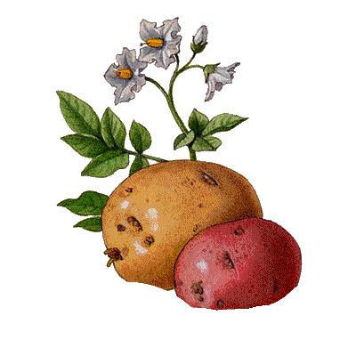
Мета
Познайомити учнів з історичними відомостями про картоплю; розвивати пізнавальну активність дітей;
виховувати потребу пізнавати світ навколо себе

Slide 3

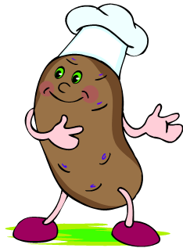
Завдання
спонукати учнів до пошукової діяльності;
стимулювати пізнавальну активність

Slide 4
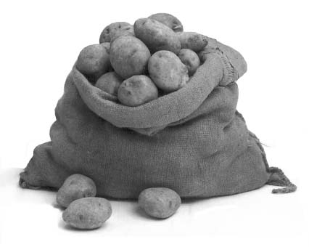
План «знайомства» з картоплею
Історія появи картоплі в Європі
Картопля в кулінарії
Пам'ятники картоплі
1.
« Цікавинки» про картоплю
Цінність картоплі

Slide 5
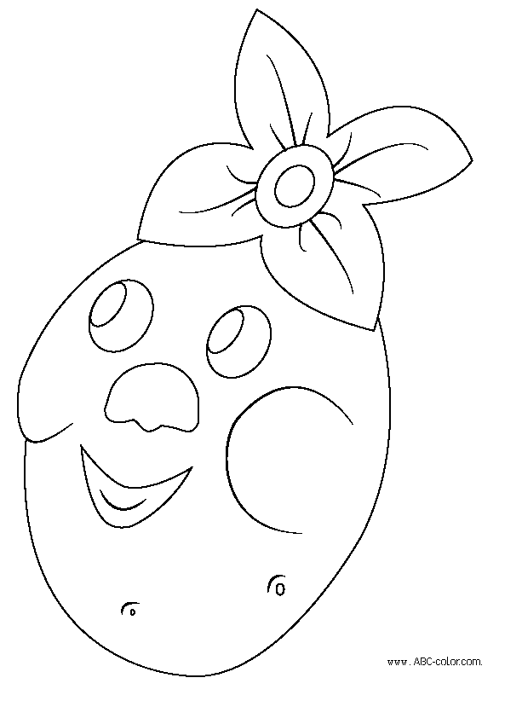
Історія картоплі
Картопля – іноземка. Її Батьківщина – Перу і Чилі. Індіанці з племені кечуа називали її « папа». У дикому вигляді росла вона у горних районах Південної Америки. Зібравши урожай, перуанці влаштовували свято. Жінки наряджали великі клубні картоплі як ляльок, шили їм спідниці з різнокольорових лоскутків, чоловіки танцювали з мішечками на голові, у яких були клубні.

Slide 6
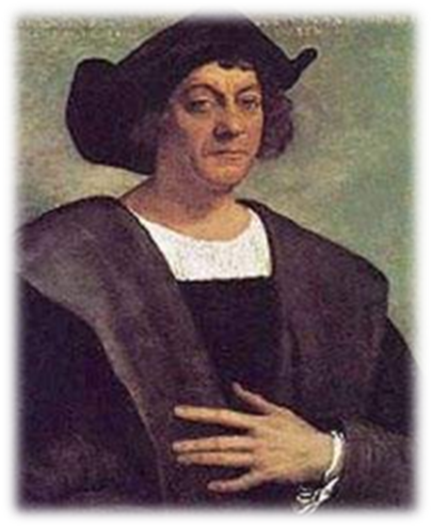

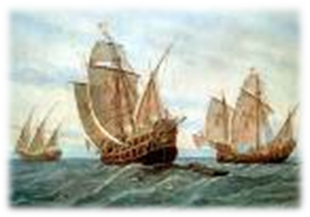
500 років тому ніхто в Європі не знав, що є така рослина – картопля.
Її привіз у Іспанію сміливий мореплавець – Христофор Колумб.

Slide 7
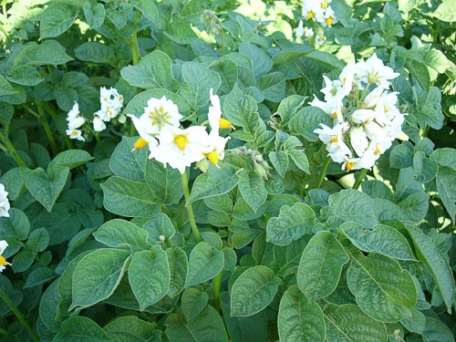
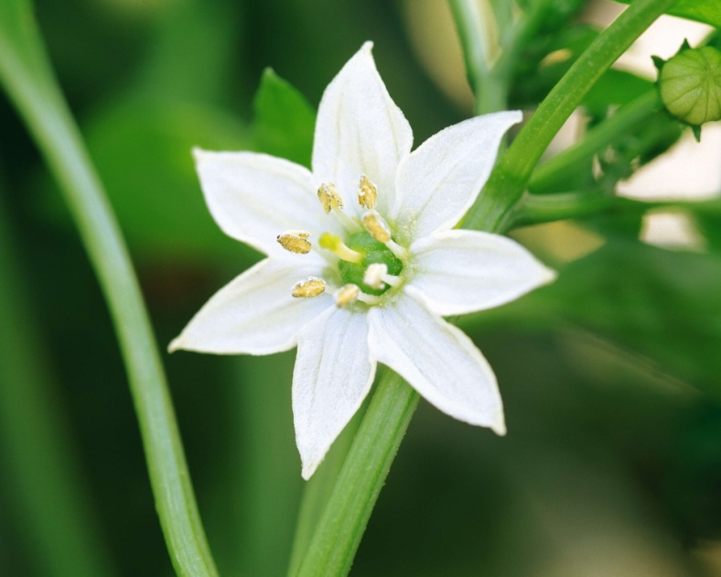
Але у Європі не відразу зрозуміли, що головне - це клубні. В їжу йшли гіркі зелені ягоди і навіть листя, а квіти служили як прикраса для суконь знатних осіб.

Slide 8
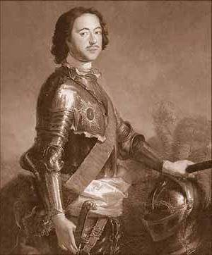
У Росії картопля з’явилася завдяки великому імператору Петру Першому, який зацікавився цим заморським корнеплодом, знаходячись у Голландії, та прислав "для расплода" мішок клубнів з Роттердаму графу Шереметьєву

Slide 9
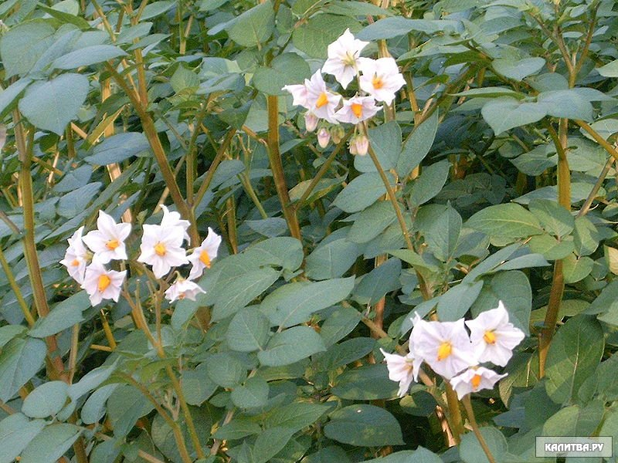
Спочатку картоплю вирощували на клумбах як декоративну рослину, пізніше наважились використовувати її плоди у їжу, але вони гіркі и неїстивні. Тому селяни відмовлялися вирощувати картоплю та відносилися до неї з недовірою.

Slide 10
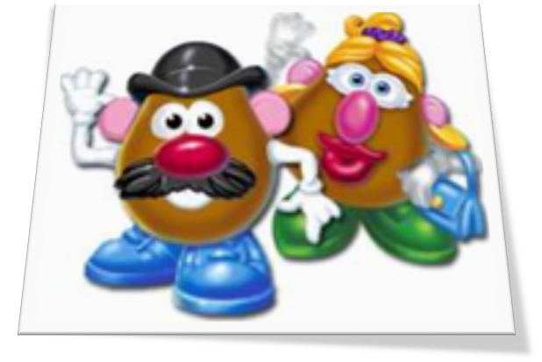
Люди побачили, що картопля родиться с головою та очима подібно людині, а той, хто їсть картоплю, той їсть душі людські . Наші предки називали картоплю «бісовим яблуком».

Slide 11
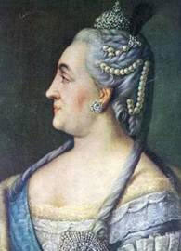
Головна заслуга в популяризації картоплі в державі належить Катерині Великій. За її розпоряженням вчені склали детальніші інструкції з вирощування картопляних клубнів, їхнього вживання у їжу та на корм домашнім тваринам і зберіганню .

Slide 12
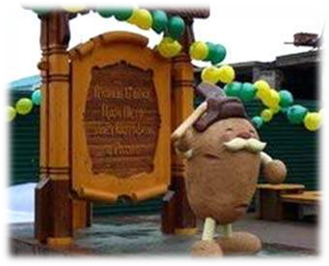
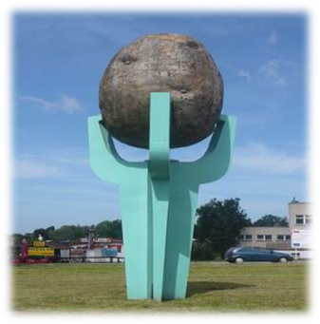

Пам’ятники картоплі
Перший пам’ятник картоплі з’явився у Росії. У вересні 2006 року в селі Обросово Сокольського району Волгоградської області встановлено пам’ятник: на витому стовпі - фігура, яка символізує гарячий чавун с вепичезною картоплиною поверх нього.
Памятник картошке в городе Мариинске Кемеровской области
Польша, Бессекеж

Slide 13
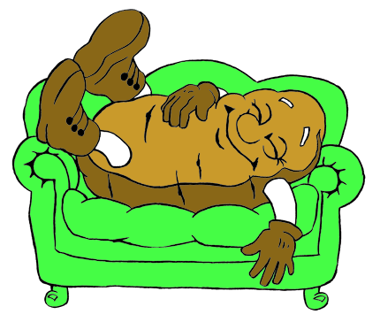
За що цінують картоплю
Картопля має дуже цінні харчові якості. Харчуючись лише однією картоплею, людина може вижити, не хворіючи, довгий час. У народі говорять, що картопля – «другий хліб». Клубні картоплі багаті на вітамін С, магній, цинк, фосфор і калій.

Slide 14
Цілитель
Картопляний сік лікує гастрити; знижує кров’яний тиск
Компреси з сирої картоплі добре допомагають при опіках
Заживляє рани, знімає запалення
Сорта картоплі з рожевою кожурою мають речовину, яка здатна вбивати туберкульозну паличку

Slide 15
Цікавинки про картоплю
Найбільша у світі картопля була вагою 8 кілограмів
З 1777року по 1779 рік між Прусією та Австрією йшла « картопляна війна» держави не хотіли вбивати людей і тому знешкоджували тільки картопляні поля
Картопля була першим овочем, який виростили на космічному кораблі «Колумбія» у жовтні 1995року

Slide 16
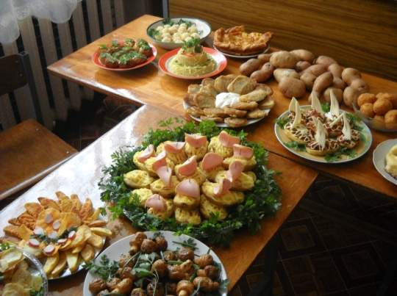
Картопля у кулынарії кулінарії
З картоплі можна приготувати більше 2000 блюд

Slide 17
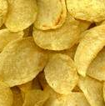
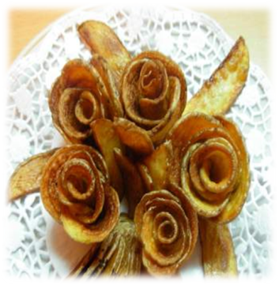
Картопляні чипси винайшли у 1853році у Сполучених Штатах Америки. Вони в багатьох державах дуже популярні.

Slide 18
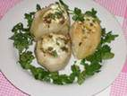
Картопля, фарширована грибами
Відварити в «мундирі» картоплю, але не до готовності. Почистити, вибрати ножем або загостреною ложкою серцевину. Зварені гриби з цибулею, замоченою булкою та вареним яйцем пропустити через м’ясорубку, заправити фарш жареною цибулею, добавити укроп, перець, сіль. Наповнити ним картоплини и потушкувати їх в широкій каструлі з невеликою кількістю води. Залити підсоленою сметаною і ще трошки потушкувати. Викласти на блюдо, посипати зеленню

Slide 19
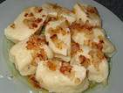
Зварену картоплю пропустити через м’ясорубку або терку с крупними отворами и викласти на дошку з борошном (на 2 кг - 400 г борошна). Вбити яйце, посолити, замісити тісто, раскатати ковбасками, нарізати кльоцьки и відварити їх в підсоленому крутому окріпі. Винути з води, заправити розтопленим салом зі шкварками. Можна залити кльоцьки бульйоном, заправити зеленню і подавати на стіл як перше блюдо
Картопляні кльоцьки

Slide 20
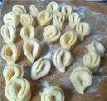
Картопляні галушки з м’ясом
Картоплю відварити в кожурі, почисти і разім’яти. М’ясо пропустити через м’ясорубку, посолити і добре змішати з розім’ятою картоплею і яйцем. З полученої суміші зробити галушки, обваляти в борошні і смажити в разігрітій олії. Подавати на стіл гарячими, можна з томатним соусом. Для дієтиків галушки не смажити, а варити 20 хв в 1,5 л овочевого відвару.
На 500 г вареної картоплі 500 г м’яса, яйце, сіль, трохи борошна, олії.

Slide 21
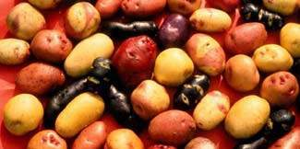
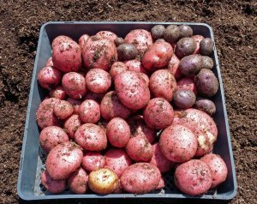
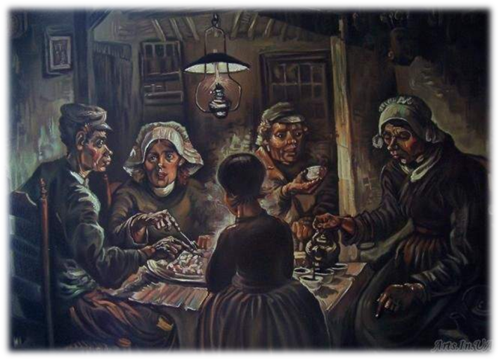
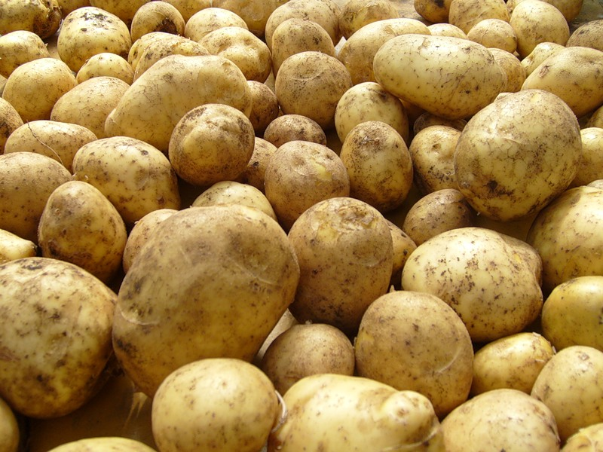
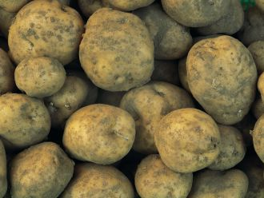
У Бельгії є музей картоплі, де тисячі предметів розповідають про історію картоплі
Серед них – картина Ван Гога « Їдоки картоплі»

Slide 22
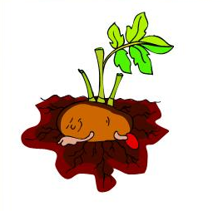
Можна зробити висновки:
Сьогодні важко собі уявити, як обходилися люди колись без картоплі. Зараз її вирощують в 130 країнах. Ведучими виробниками картоплі є Росія, Китай, Польща, США та Індія, Біларусь.
Сьогодні картопляні клубні вирощують за Північним полярним колом і в Індії, в Африці та в чащобах Нової Гвінеї. Розселилася картопля по всьому світу.
В Україні числиться 111 сортів картоплі! 68 з них виведені в Україні.
Картопля має дуже цінні харчові властивості. Вона – наш «другий хліб».
Клубні картоплі багаті на вітамін С, магній, цинк, фосфор і калій.
Картопля – цілитель, вона може допомагати хворим людям.
Картопля в любому вигляді гарна! Тільки її не треба переварювати, пересмажувати, підігрівати.

Slide 23


ДЯКУЮ ЗА УВАГУ!

